Slide 1
Marktbasierte Netzreservebeschaffung
08.09.2021

Slide 2
Agenda
Einführung
Systemanalyse
Technische Anforderungen
Ausschreibungsverfahren
Ergebnisse und Ausblick

Slide 3
Einführung

Slide 4
Einführung
Theoretisches
Betreiber konventionelle Kraftwerken haben durch die sinkenden Strompreise immer weniger Volllaststunden und können dadurch ihre Fixkosten nicht mehr abdecken → Merit-Order-Effekt.
Aufgrund der flexiblen Erzeugung sind diese Kraftwerke allerdings für APG Redispatch relevant → bei Stilllegung aller Kraftwerke könnte APG den Redispatchbedarf nicht mehr decken.
Netzreserve ab 10/2021
Netzreserve = Leistungsvorhaltung bzw. Verfügbarkeit von Anlagen welche für Redispatch eingesetzt werden
Entgelt für die Verfügbarkeit fällt unter EU Beihilfenrecht → Genehmigung erforderlich
Europäische Kommission fordert einen transparenten, nichtdiskriminierenden und marktorientierten Vergabemechanismus
Entgelte für den Abruf werden nach den tatsächlichen Abrufkosten erstattet
Neue Regelungen im ElWOG seit 01/2021

Slide 5
Systemanalyse

Slide 6
Anforderungen an die Systemanalyse (ElWOG)
Differenzierungen nach geographischen Kriterien hinsichtlich der Wirksamkeit von Engpassmanagementmaßnahmen
Berücksichtigung der angezeigten Stilllegungen von Erzeugungsanlagen
Berücksichtigung der Einsätze ausländischer Kraftwerke und die resultierenden Handelsflüsse zwischen den Gebotszonen
Einbeziehen der Ausbauprojekte auf Basis des aktuellen Netzentwicklungsplans
Betrachten der Besonderheiten aufgrund spezieller Wetter- oder anderer klimatologischer Situationen, Nachfragesituationen, Kraftwerksverfügbarkeiten (z.B. Revisionen) und geplante und nicht geplante Nicht-Verfügbarkeiten von Netzbetriebsmitteln im Netzgebiet des Regelzonenführers oder im benachbarten Ausland
Berücksichtigung der Potentiale flexibler Verbrauchsanlagen

Slide 7
Methodik der Systemanalyse
Stilllegungs-anzeigen
Energiewirtschaft-liches Szenario
Jahressimulation
Detailanalyse
Netz-reserve-bedarf
europ. Strommarkt
Lastfluss/ Redispatch
Strom-markt
Lastfluss/ Redispatch
Festlegung der energiewirtschaftlichen Rahmenannahmen für den Betrachtungs-zeitraum (Q4/2021 bis Q3/2023)
Kraftwerkseinsatz, europ. Stromhandel, Leitungsbelastungen und erforderlicher Redispatch
Ermittlung von auslegungs-relevanten Situationen
Identifikation und Bewertung von kritischen Netzsituationen
regionaler, netztechnischer Mindestbedarf an sicher verfügbarer flexibler Leistung
Zu kontrahierende Netzreserve

Slide 8
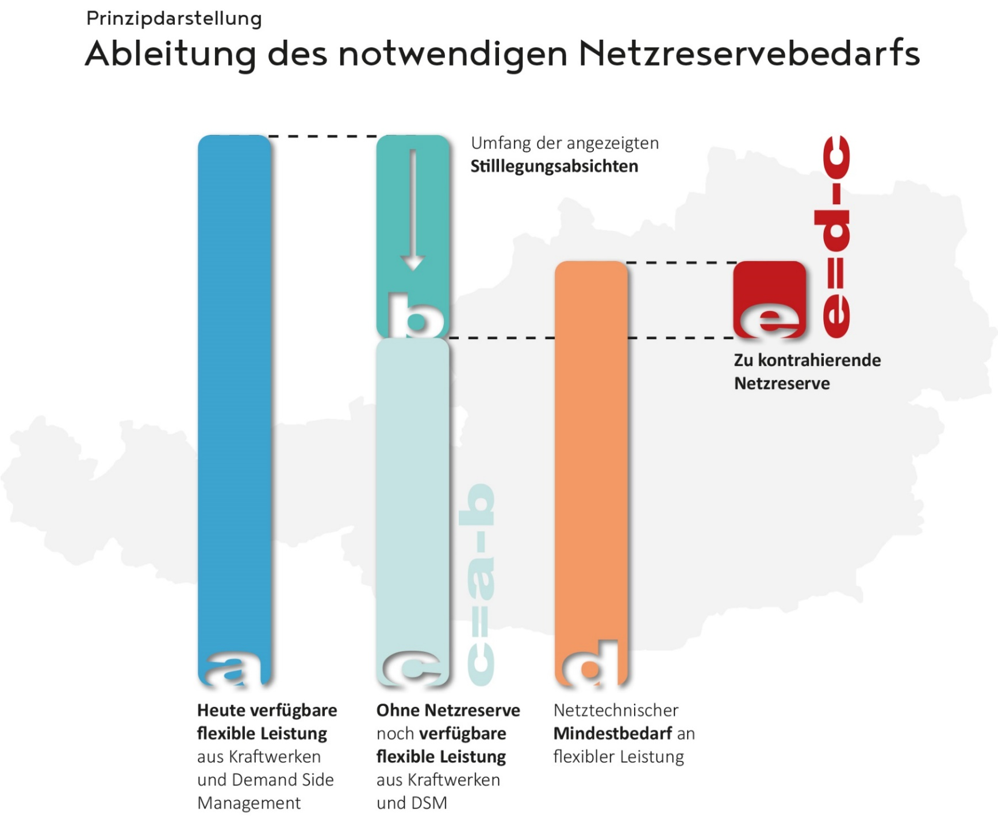
Die tatsächlich, durch entsprechende Verträge abzusichernde, Netzreserve ergibt sich aus der Differenz zwischen dem ermittelten Mindestbedarf an sicher verfügbarer flexibler Leistung und der abzüglich der Stilllegungsanzeigen noch im Markt verfügbaren flexiblen Leistung.

Slide 9
Eignungskriterien

Slide 10
Eignungskriterien (I/III)
Erzeugungsanlagen im Inland und im benachbartem Ausland von mindestens 1 MW (bei Anlagen >20MW muss die Stilllegungsabsicht im Vorfeld angezeigt werden)
Entnehmer mit einer Engpassleistung von mindestens 1 MW
Aggregatoren, die mehrere Erzeugungs- oder Verbrauchseinheiten zu einem gesamthaft abrufbaren Pool mit einer Engpassleistung von mindestens 1 MW zusammenfassen
Teilnahmeberechtigte Anlagen lt. ElWOG
Verhältnis zu Strommärkten
Netzreserveanlagen stellen ihre Netzreserveleistung ausschließlich auf Anforderung von APG zur Verfügung, eine Marktteilnahme für Erzeuger ist unzulässig.
Für Erzeugungsanlagen und Speicher ist die Marktteilnahme zum Laden des Speichers zulässig.
Verbraucher müssen die vertraglich gesicherte Netzreserveleistung durchgehend für EPM-Abrufe von APG zur Verfügung stellen können (ausgenommen abgestimmte Revisionen).

Slide 11
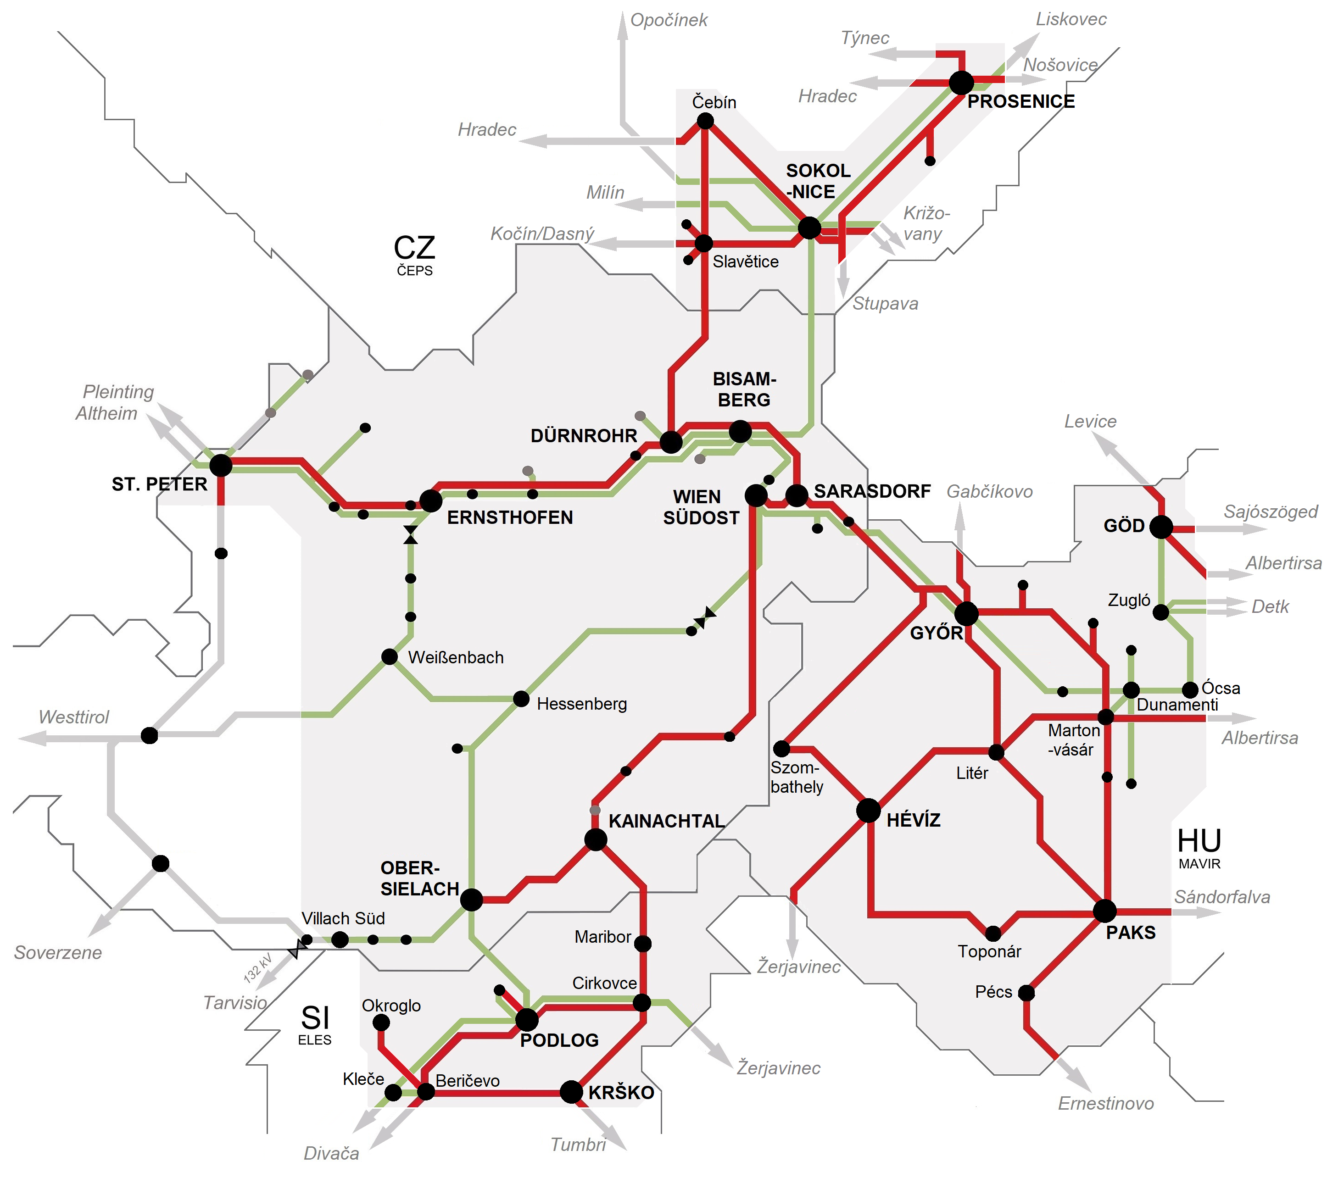
Eignungskriterien (II/III)
Einspeisung bzw. Entnahme hat überwiegend (> zwei Drittel) im hervorgehobenen Bereich zu erfolgen
Für Anlagen-Pools gilt dies für jede Teilanlage
Mindestgröße 1 MW
Keine technologischen Einschränkungen
Netzanschlusspunkt, Mindestgröße & Technologie

Slide 12
Eignungskriterien (III/III)
Anforderungen für Erzeugungsanlagen
Die Vorlaufzeit (Zeit bis zum Erreichen der max. Netzreserveleistung ab Anforderung) darf max. 10 Stunden betragen.
Die Erzeugung muss in vollem Leistungsausmaß durchgehend verfügbar sein; bei begrenzten Speichermöglichkeiten müssen min. 6 Stunden auch bei neuerlicher Aktivierung möglich sein.
Der Verbrauch muss in vollem Leistungsausmaß (angebotene reduzierbare Netzreserveleistung der Anlage) temporär, zumindest aber für 6 Stunden reduziert oder zeitlich verlagert werden können.
Die Zeit für eine neuerliche Aktivierung (Herunterfahren + Mindeststillstandzeit + anschließendes Hochfahren bis zum Erreichen der Netzreserveleistung) darf max. 18 Stunden betragen.
CO₂-Grenzwerte von max. 550 g/kWh bzw. kein radioaktiver Abfall

Slide 13
Ausschreibung

Slide 14
Zeitplan der Ausschreibung 2021
2021
März | April | Mai | Juni | Juli | August | September | Oktober
Beschaffung Netzreserve
Lieferzeitraum
Aufruf zur Interessensbekundung
Prüfung der Anlagen → Aufruf zur Angebotsabgebe
Auswahl der Anlagen
Interessens-bekundung (4 Wochen lt. ElWOG)
Angebots-phase
(4 Wochen lt. ElWOG)
Kontrahierung der Anlagen
Genehmigung der Anlagen durch E-Control

Slide 15
Ausschreibungsverfahren (I/V)
Jede als geeignet eingestufte Anlage kann an der Angebotsphase teilnehmen und für jedes der möglichen Produkte (2-Jahre, 1-Jahr, Sommer- oder Winterprodukt) ein Angebot abgeben.
Erzeugungsanlagen >20MW, die ein Angebot für ein zweijähriges Netzreserveprodukt abgeben müssen auch ein Angebot für ein einjähriges Netzreserveprodukt abgeben.
Kann ein Teil einer Anlage eigenständig betrieben werden, so kann für jeden Teil ein eigenes Angebot gelegt werden, sofern die Teileinheiten getrennt als geeignet eingestuft wurden.
Ein Anbieter kann mehrere Anlagen zu einem Summenangebot (Linked-Bid) zusammenfassen, muss aber in diesem Fall für jede einzelne Anlage ein Angebot abgeben.
Revisionen der Anlagen sind möglich, allerdings bei der Angebotsabgabe bekanntzugeben.
Teilnehmende Anlagen und Produkte

Slide 16
Ausschreibungsverfahren (II/V)
Nach § 7 Abs. 1 Z 61a ElWOG 2010 ist für einen „saisonalen Netzreservevertrag“ eine Toleranzbandbreite von einem Kalendermonat nach oben sowie nach unten vorgesehen.
Für die Ausschreibung 2021 ist die Toleranzbandbreite nur für die Sommersaison vorgesehen.
Der Anbieter kann somit bei der Angebotsabgabe zwischen verschiedenen Zeiträumen (Startzeit April-Juni, Endzeit August-Oktober) wählen.
Die Anlage muss aber auch in den nicht für die Netzreserve gewählten Monaten für EPM-Abrufe zur Verfügung stehen.
Der Anbieter hat nach Vertragsabschluss die Möglichkeit, den gewählten Zeitraum kurzfristig monatsweise zu verkürzen, aber nicht die Möglichkeit den Zeitraum zu verlängern.
Wird der Zeitraum nach Vertragsabschluss verkürzt, steht dem Anlagenbetreiber für diese Monate kein Netzreserveentgelt zu.
Toleranzmonat

Slide 17
Ausschreibungsverfahren (III/V)
Referenzwert
Alle Angebote werden auf Basis eines Referenzwertes überprüft. Sollte ein Angebot diesen Referenzwert signifikant (um 100 %) überschreiten, werden diese Angebote im weiteren Verlauf der Ausschreibung nicht mehr berücksichtigt.
Der Referenzwert errechnet sich durch den mengengewichteten Durchschnitt aller Angebote, wobei die teuersten 10% der angebotenen Leistung nicht berücksichtigt werden.
Um für eine größtmögliche Vergleichbarkeit zu sorgen, wird für die Berechnung des Referenzwertes für jedes Angebot der angebotene Preis pro MW und pro Monat herangezogen.
Der Referenzwert stellt somit ein variables Price Cap dar.

Slide 18
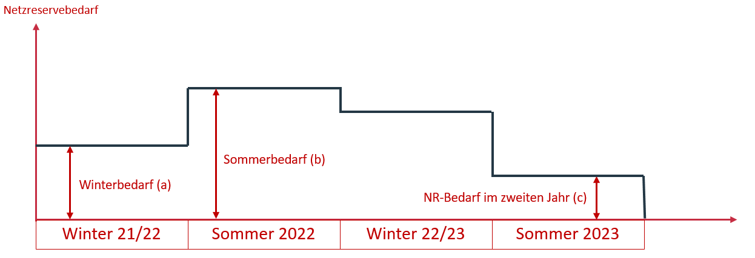
Ausschreibungsverfahren (IV/V)
Auswahlverfahren
Die Auswahl der Angebote erfolgt entsprechend dem Grundsatz, dass der Netzreservebedarf im ersten Jahr des Betrachtungszeitraums gemäß § 23a Abs. 2 zweiter Satz zu den geringsten Kosten gedeckt werden kann (§ 23b Abs. 6 ElWOG 2010).

Slide 19
Ausschreibungsverfahren (V/V)
Auswahlverfahren
Bei der Ermittlung der Kosten für jedes Angebot werden neben dem vom Anbieter abgegebenen Angebotswert auch die Revisionszeiten und die verfügbare Leistung während einer Revision berücksichtigt.
Angebote mit kürzeren Revisionszeiten werden dementsprechend gegenüber Angeboten mit längeren Revisionszeiten bevorzugt → das Ranking erfolgt nach einem Preis pro Verfügbarkeitstag.
Zweijährige Netzreserveprodukte können nur ausgewählt werden, wenn auch ein Netzreservebedarf für das zweite Betrachtungsjahr ermittelt wurde und dieser noch nicht überschritten ist.
Wurde für zwei unterschiedliche Angebote derselbe Preis errechnet, erhält jenes Angebot mit der höheren tatsächlichen Verfügbarkeitsdauer den niedrigeren Rang. Sind auch die Verfügbarkeitsdauern gleich, wird das Gebot mit den niedrigeren spezifischen CO₂-Emissionen (in gCO₂/kWh_{el}) bevorzugt.
Wurde mit derselben Anlage sowohl ein Angebot für ein einjähriges als auch für ein zweijähriges Netzreserveprodukt gelegt und errechnet sich für beide Angebote derselbe jährliche spezifische Referenzpreis, ist das zweijährige Netzreserveprodukt in der Rangfolge zu bevorzugen, falls der Netzreservebedarf auch im zweiten Jahr des Betrachtungszeitraumes besteht.

Slide 20
Ergebnisse & Ausblick
Ergebnisse
Ausschreibungsergebnisse und die Bedarfsanalyse werden nach Abschluss des Ausschreibungsverfahrens unter https://www.apg.at/de/markt/Netzreserve veröffentlicht.
Ausblick
Netzreserve wurde von der Europäischen Kommission bis Ende 2025 als temporäre Maßnahme für den sicheren Netzbetrieb genehmigt.
Bis dahin wird der Bedarf an sicher verfügbarer flexibler Leistung jährlich ermittelt und der Netzreservebedarf in jährlichen Auktionen beschafft.
Netzreservebedarf nach 2025 aktuell schwer abzuschätzen (Netzausbau, Kraftwerkspark, sonstige Flexibilitäten,…).

Slide 21
Vielen Dank! Für Fragen stehen wir unter netzreserve@apg.at zur Verfügung!

